Slide 1






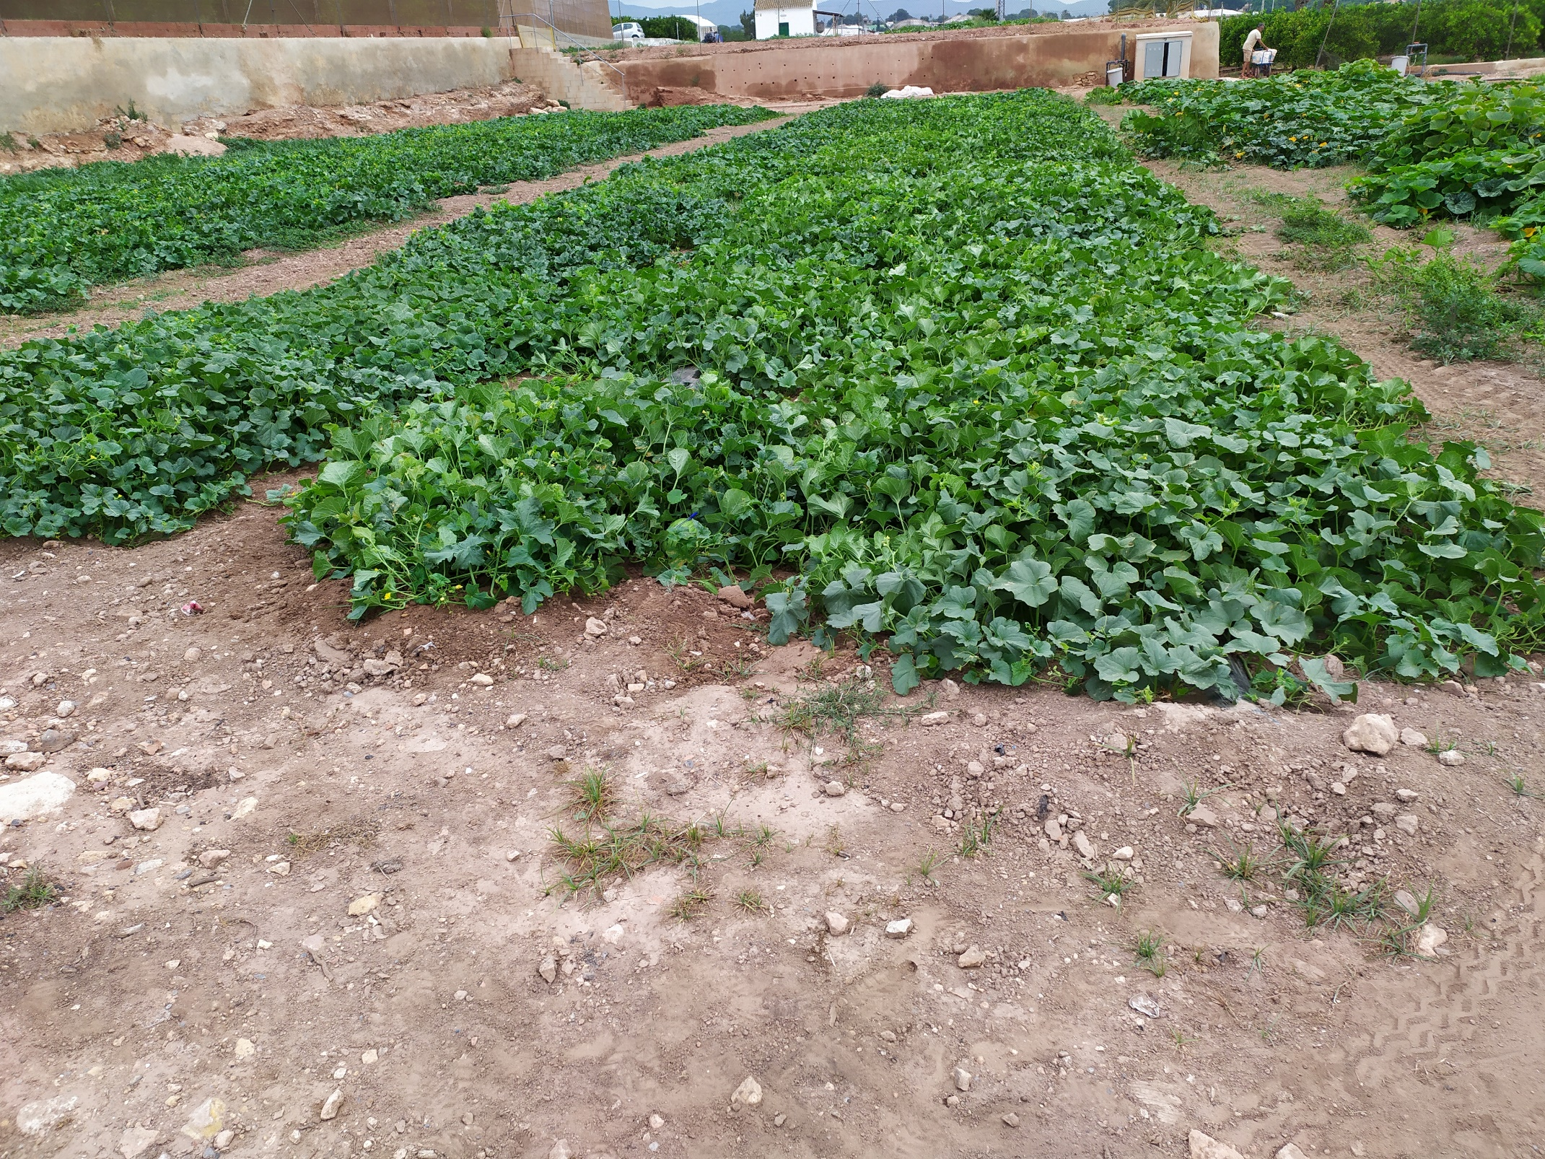
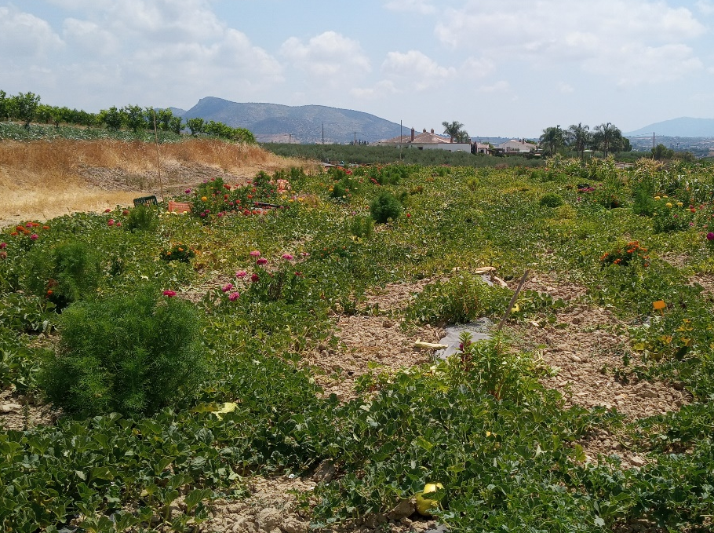
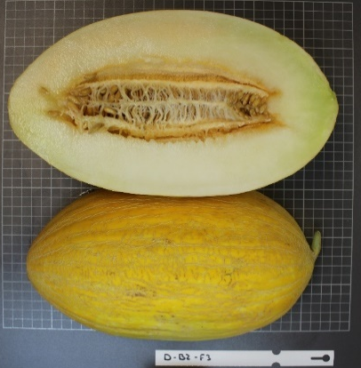
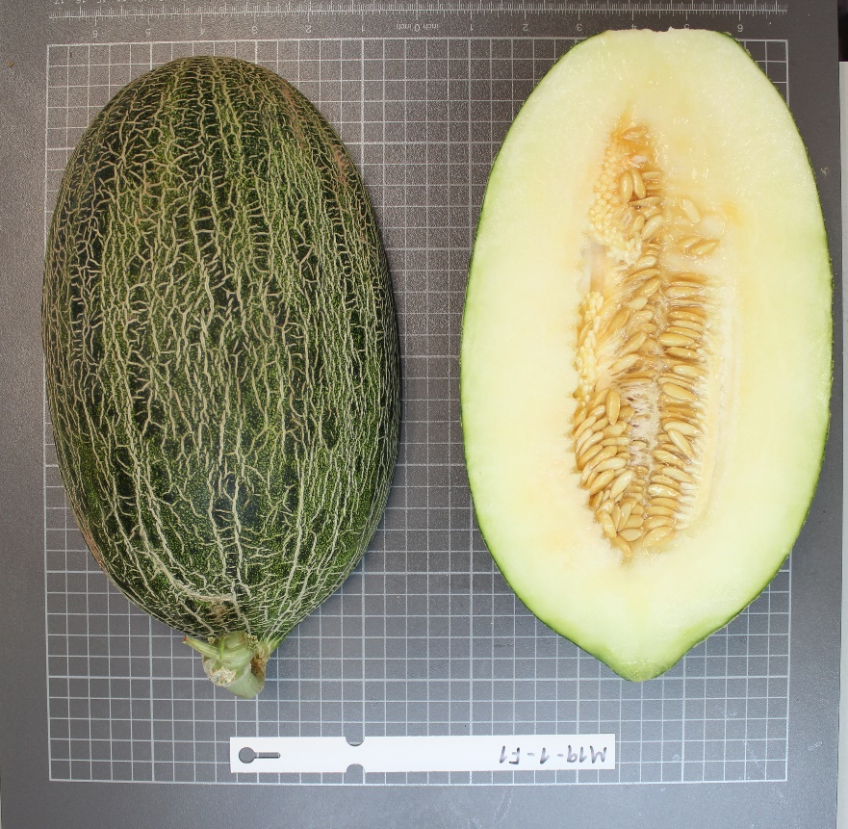
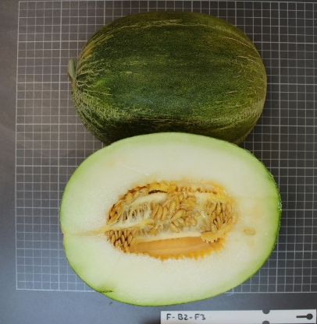
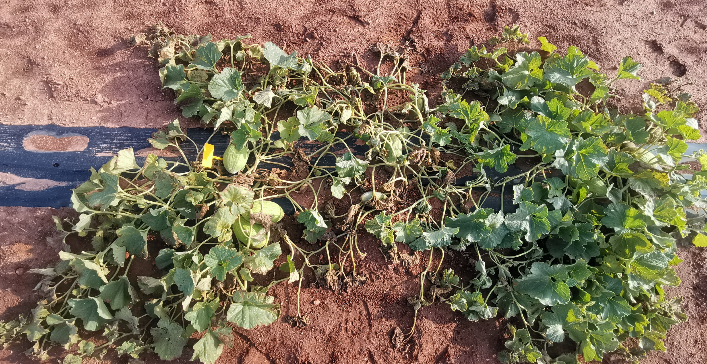
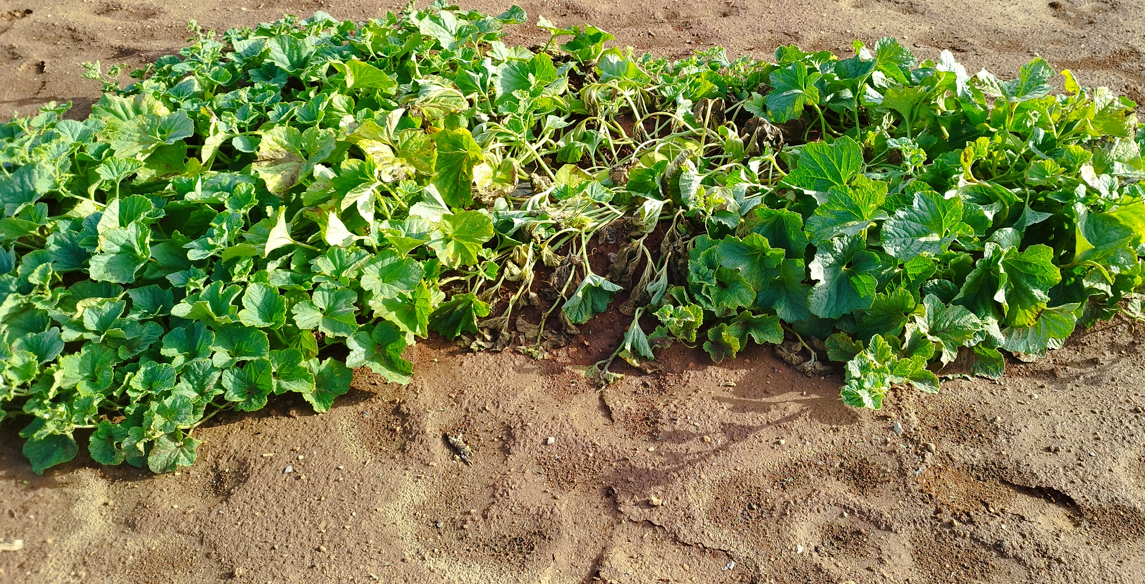
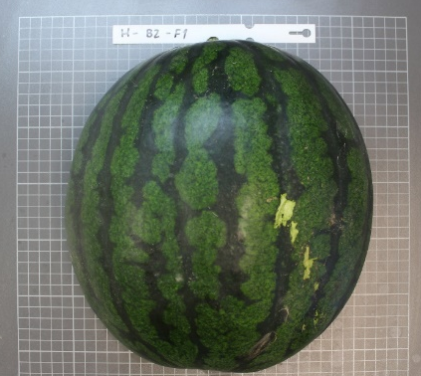
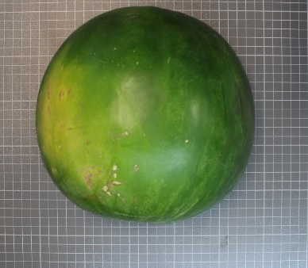
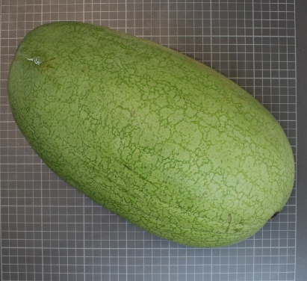
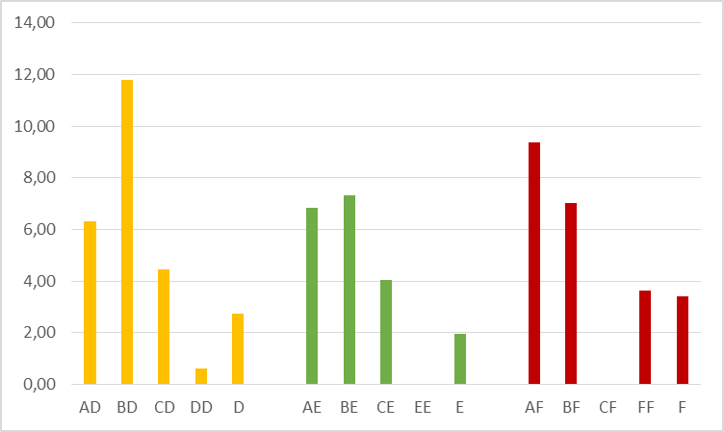
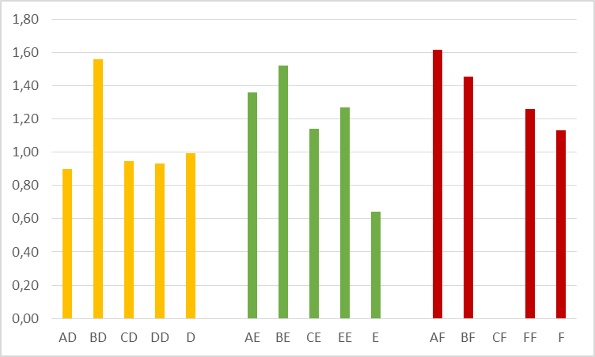
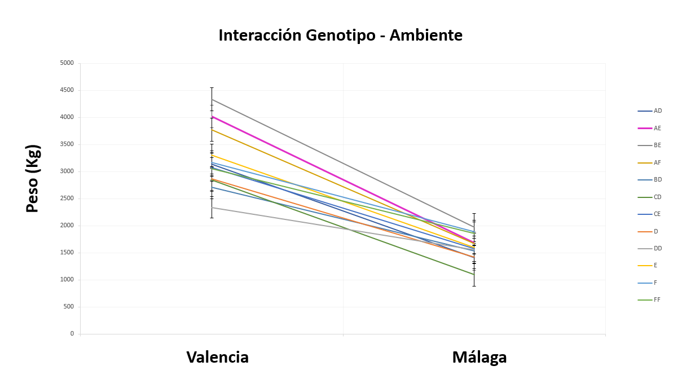
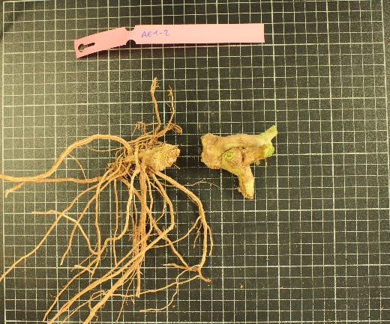
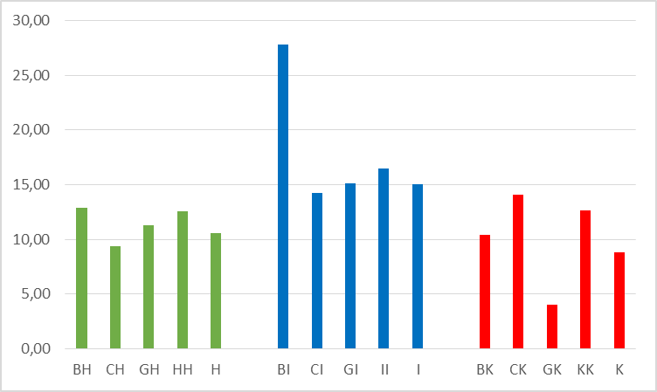
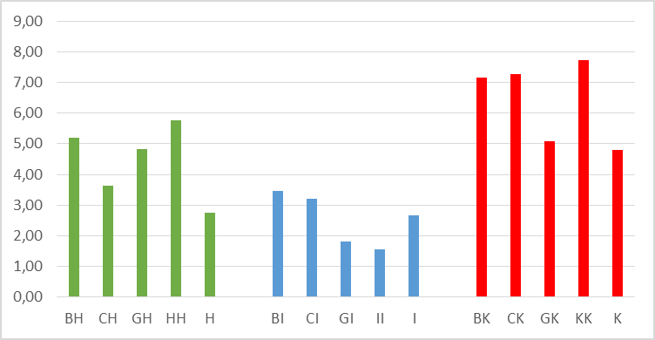
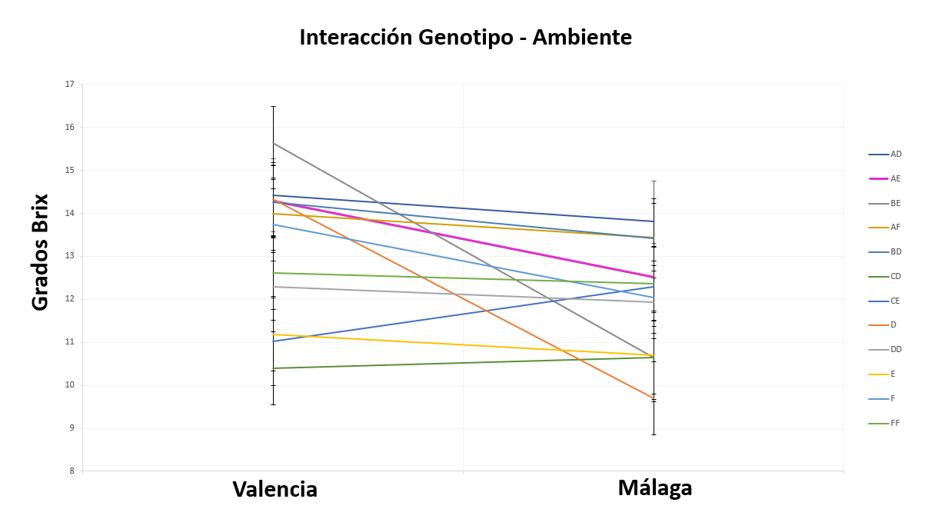
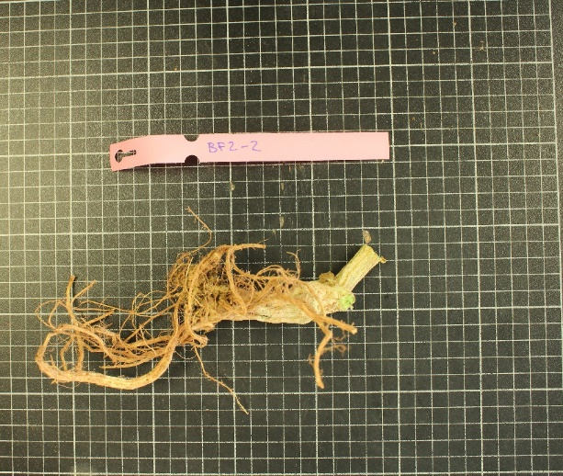
COMBATIR EL ESTRÉS DEL SUELO MEDIANTE INJERTOS EN AGRICULTURA ECOLÓGICA
Gorka Perpiñáª, Carlos Alandesª, Lorena Bellverª, Andrea Berrugaª, Ana Pérez de Castroª, Carmelo Lópezª, María Luisa Gómez-Guillamón^{b}, Antonio J. Monforte^{c}, María José Díezª, José Vicente Valcárcelª, Jaime Cebolla-Cornejoª, Juan José Ruiz^{d}, Belén Picóª
ªInstituto de Conservación y Mejora de la Agrodiversidad Valenciana (COMAV), Universitat Politècnica de València, Valencia, Spain, ^{b}Instituto de Hortofruticultura Subtropical y Mediterránea "La Mayora", EELM-CSIC, Málaga, Spain, ^{c}Instituto de Biología Molecular y Celular de Plantas, CSIC-UPV, Valencia, Spain, ^{d}Agricultural Biodiversity and Vegetable Breeding, Universidad Miguel Hernández, Elche, Spain,
ANTECEDENTES
El injerto es una técnica utilizada para reducir las pérdidas de producción en los cultivos de cucurbitáceas, además de tratarse de una alternativa ecológica y económica frente al uso de productos químicos, como se lleva haciendo de forma tradicional desde hace años (Cohen et al., 2007). Estas pérdidas de producción son debidas a la susceptibilidad de las cucurbitáceas frente a estreses de tipo biótico o abiótico, como la sequía, la salinidad o la presencia de metales pesados (Davis et al., 2008).
El proyecto PROMETEO 2017/078, financiado por la Conselleria d’Educació, Investigació, Cultura i Esport de la Generalitat Valenciana, busca seleccionar las combinaciones de patrón-injerto más adecuadas y evaluar sus posibles efectos en la calidad final del fruto. La elección del portainjerto adecuado es crucial ya que proporcionará las resistencias y también ayudará en la estabilidad del rendimiento. Para estudiar el efecto del injerto en el rendimiento y la calidad del fruto, se seleccionaron cuatro portainjertos para injertar tres variedades tradicionales de melón (Cucumis melo L.) y tres de sandía (Citrullus lanatus).
MATERIAL Y MÉTODOS
Para poder validar el comportamiento de los injertos, los ensayos se realizaron en dos ambientes, en Valencia (Museros, Fundación Anecoop) y en Málaga (Coín, Valle del Guadalhorce). El manejo del cultivo se realizó bajo prácticas culturales ecológicas.
Los híbridos experimentales Cucumis ficifolius x Cucumis anguria (UPV-FA) (A) y Cucurbita ecuadoriensis (F1ECU) (C), así como el portainjerto comercial Shintoza (H.M Clause Vegetable Seeds) (B) se utilizaron como portainjertos para las 3 variedades de melón ‘Piel de Sapo’ (E), ‘Rochet’ (F) y ‘Amarillo’ (D).
F1ECU, Shintoza y la accesión BGV 5167 (Citrullus amarus) (G) se utilizaron como portainjertos para las 3 variedades de sandía ‘Sandía negra’, ‘Sang de Bou’ y ‘Melona’.
a
b
a
b
c
Fig. 1. (a) Valencia (Fundación Anecoop). (b) Málaga (Valle del Guadalhorce)
Durante el ciclo de cultivo se realizó un seguimiento de todas las plantas, identificando la mortalidad de las plantas debido a la incompatibilidad patrón-injerto o debido a patógenos fúngicos de suelo.
d
e
f
Fig. 3. Sintomatología asociada a patógenos del suelo
Fig. 2. (a) Variedad Melón Groc d’Ontinyent (D). (b) Variedad Melón Piel de Sapo (E). (c) Variedad Melón Rochet (F). (d) Variedad Sandía Negra (H). (e) Variedad Sandía Sang de Bou (I). (f) Variedad Sandía Melona (K)
RESULTADOS
Las entradas de melón con mayor mortalidad fueron las combinaciones de Shintoza-Piel de Sapo, Shintoza-Rochet y F1ECU-Rochet.
Los resultados de producción muestran un efecto ambiental, siendo la producción mucho más elevada en Valencia que en Málaga. Además, las variedades injertadas presentan mayores valores de kg/planta frente a las variedades sin injertar (D, E, F, H, I, K) y auto injertadas (DD, EE, FF, HH, II, KK).
Los análisis estadísticos muestran una interacción genotipo –ambiente para la mayoría de caracteres evaluados relacionados con la morfología del fruto (peso, largo, ancho), así como para el contenido en sólidos solubles (grados brix).
Valencia
Málaga
Respecto a la sandía, la combinación Shintoza-Sang de Bou presentó el mayor porcentaje de mortalidad.
Tras la valoración de daños en las muestras de raíz, las combinaciones de melón UPV-FA-Piel de Sapo, Shintoza-Rochet y F1ECU-Amarillo mostraron los mejores resultados siendo las raíces con menores daños registrados.
GROC D’ONTINYENT
PIEL DE SAPO
ROCHET
GROC D’ONTINYENT
PIEL DE SAPO
ROCHET
Fig. 4. Comparativa de los resultados de producción del melón para cada grupo, combinación y localización
Fig. 6. Interacción Genotipo – Ambiente para los resultados de Peso
Fig. 9. UPV.FA-Piel de Sapo
Valencia
Málaga
Fig. 10. Shintoza -Rochet
NEGRA
SANG DE BOU
MELONA
NEGRA
SANG DE BOU
MELONA
Fig. 7. Interacción Genotipo – Ambiente para los resultados de Sólidos Solubles
Fig.5. Comparativa de los resultados de producción de la sandía para cada grupo, combinación y localización
CONCLUSIONES
UPV-FA y Shintoza son los portainjertos que presentan mayor producción para melón, mientras que Shintoza y F1ECU presentan una mayor producción para sandía.
En melón, el portainjerto comercial Shintoza presenta la mortalidad más elevada, mientras que UPV-FA no presenta mortalidad.
El patrón UPV-FA y Shintoza presentan los niveles más bajos de daños en raíces . En sandía, los auto injertos de Sandía Negra y Sang de Bou presentan los niveles más elevados de daños.
No se observó un detrimento en la calidad del fruto entre las variedades injertadas y las variedades control.
BIBLIOGRAFÍA
- Cohen, R., Burger, Y., Horev, C., & Koren, A. (2007). Introducing grafted cucurbits to modern agriculture: the Israeli experience. Plant Disease, 91(8), 916-923.
- Davis, A. R., Perkins-Veazie, P., Sakata, Y., Lopez-Galarza, S., Maroto, J. V., Lee, S. G., ... & Lee, J. M. (2008). Cucurbit grafting. Critical reviews in plant Sciences, 27(1), 50-74.
Este trabajo ha sido apoyado por el proyecto PROMETEO 2021/072, financiado por la Conselleria d’Innovació, Universitats, Ciència I Societat Digital (Generalitat Valenciana). Andrea Berruga agradece la ayuda en el marco del “Programa Investigo” (Conselleria d’Innovació, Universitats, Ciència I Societat Digital, Generalitat Valenciana, Plan de Recuperación, Transformación y Resiliencia – financiada por la Unión Europea – NextGenerationEU).

